Slide 1
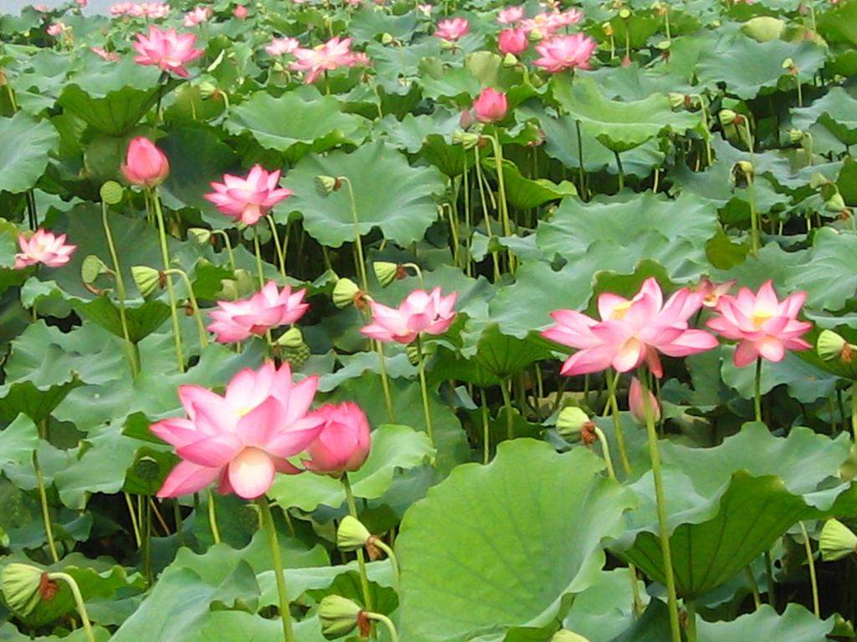

Slide 2


Slide 3
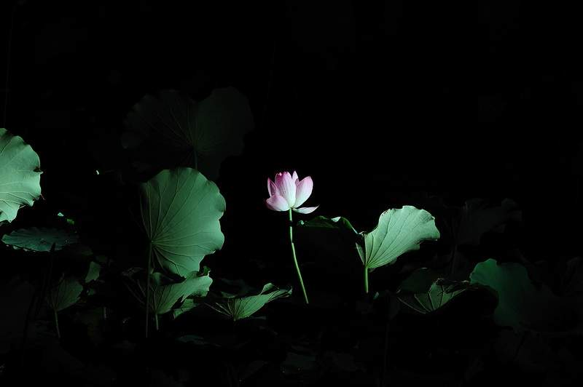

Slide 4
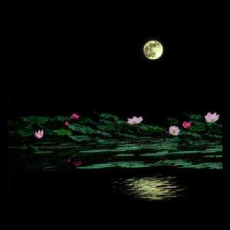
夏夜多美

Slide 5

夏夜多美

Slide 6
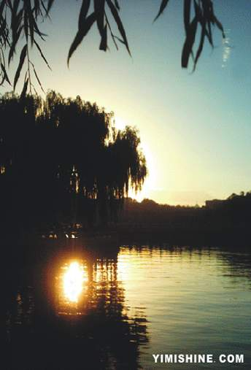
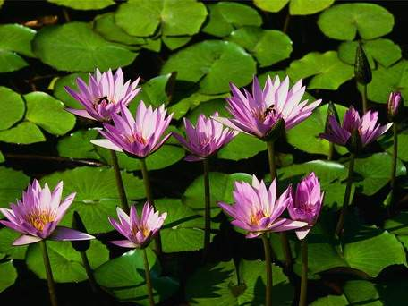

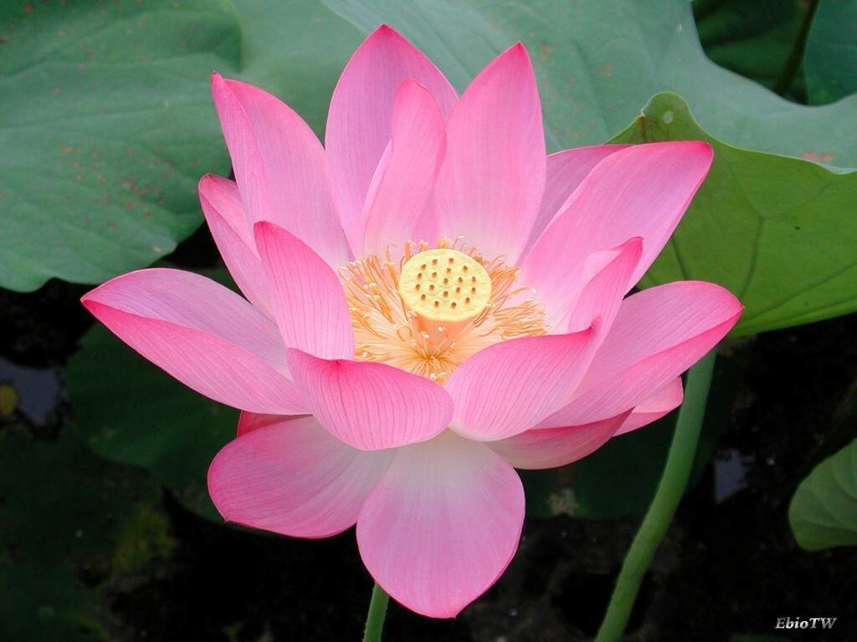
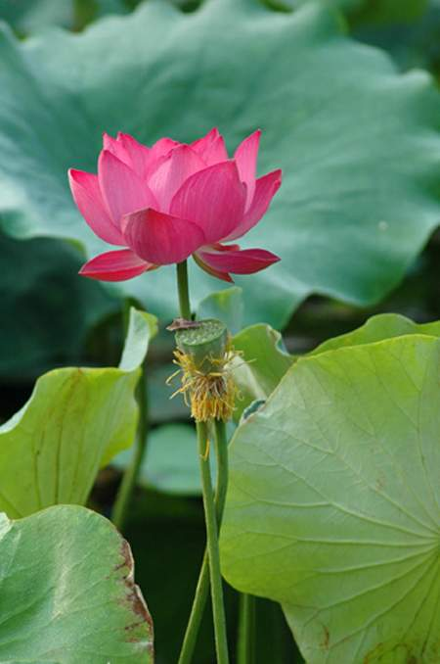


Slide 7
你瞧，夏夜多美啊！
啊，多美的夏夜呀！

Slide 8
你瞧，夏夜多美啊！
啊，多美的夏夜呀！

Slide 9

15 夏夜多美

Slide 10
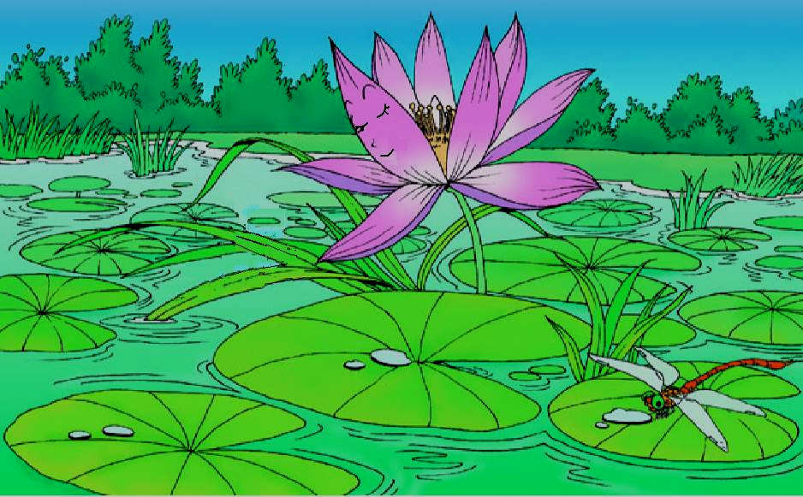

静悄悄
夏夜，公园里 的。

Slide 11

1.读课文，标好自然段，读准音。
2.课文中出现了那些小伙伴？
3.它们之间发生了一个怎样的故事？

Slide 12
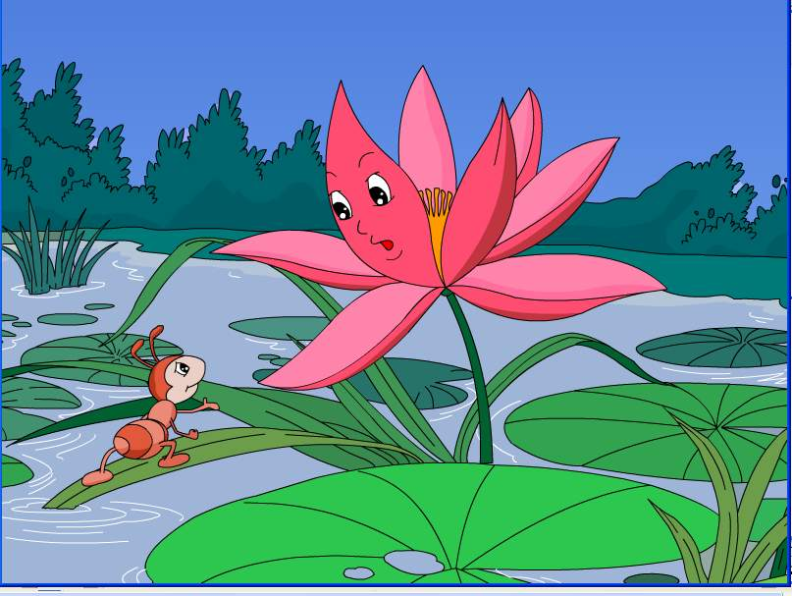
比一比：
比比谁读得音最准确

Slide 13
自读指导：
1、数数课文有几个自然段，标上序号。
2、正确、流利地朗读课文。
3、用铅笔画出不认识的生字。

Slide 14
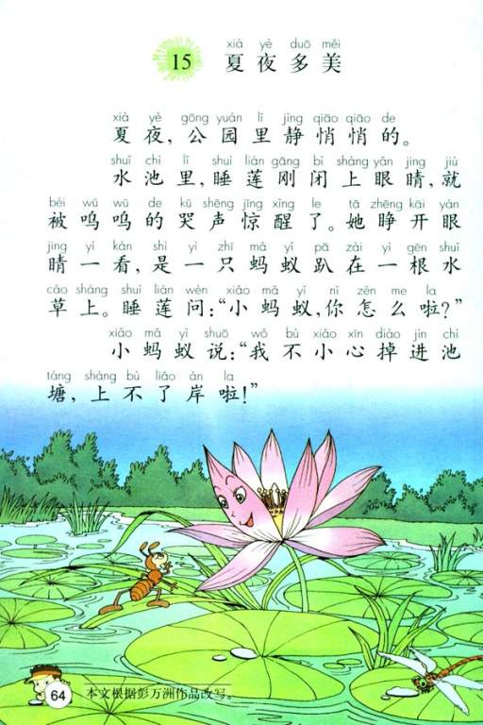
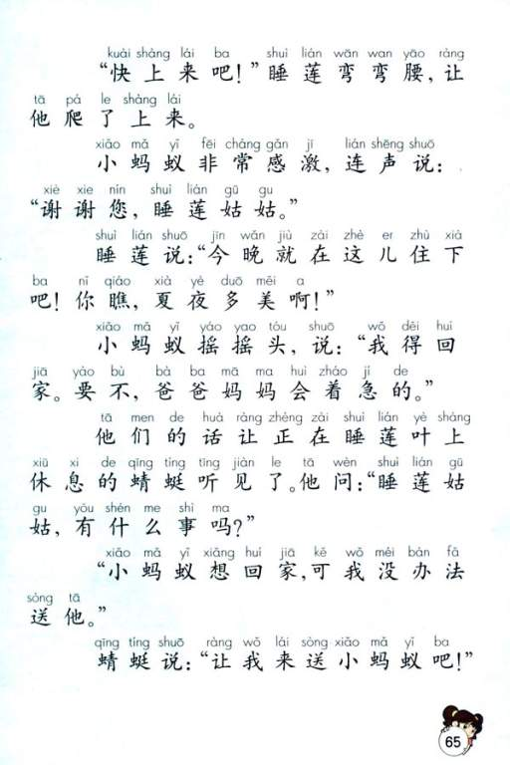
④
①
⑤
②
⑥
⑦
③
⑧
⑨
⑩

Slide 15
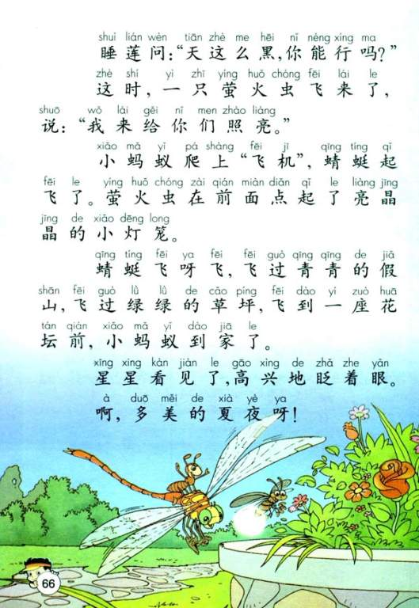
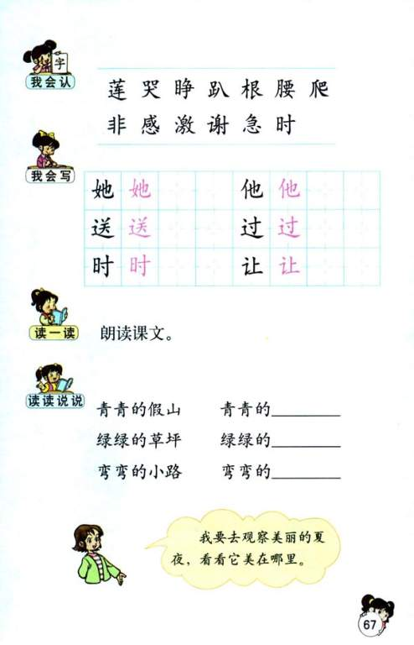
⑾
⑿
⒀
⒁
⒂
⒃

Slide 16
比一比：
比比谁认得字最多

Slide 17
lián kū zhēng pā
睡莲 哭声 睁 开 趴在
ɡēn yāo pá fēi
一根水草 弯腰 爬上来 非常
ɡǎn jī xiè jí shí
感 激 谢谢 急忙 这时

Slide 18
睡莲 哭声 睁开 趴在
弯腰 非常 感激 谢谢
急忙 这时 爬上来 一根水草

Slide 19

哭声
睁开
睡莲
趴在
弯腰
非常
感激
急忙
这时

Slide 20

我会认
lián kū zhēng pā gēn
莲 哭 睁 趴 根
yāo pá fēi gǎn jī
腰 爬 非 感 激
xiè jí shí
谢 急 时

Slide 21

ɡǎn
感

Slide 22
人
动
情
激
谢
感

Slide 23

跟 及 飞
根 急 非
心急心急，有心才是急。

Slide 24



Slide 25

净
睁
①
②
zhēnɡ jìnɡ
( )开 干( )

Slide 26
目争睁，月要腰。
爪巴爬，日寸时。
两字合一字，
好认又好记。

Slide 27
心字底，下面站。
不慌不急心不乱。
学朗读，要动情。
读出感情才好听。

Slide 28
感谢要有心，
诚心才感人。
感谢有言行，
“谢谢”最好听。

Slide 29

非
你们怎么
把我记住?
排
一排小朋友，个个背着手。
一排变两排，看看没有手。

Slide 30
猜字谜：
很字两人离，木棍左边立。
根

Slide 31
根
跟
①
②
ɡēn ɡēn
( )着 一( )水草

Slide 32
草字头，是植物。
小草绿，荷花红。
最美丽，是睡莲。
莲叶绿，莲花红。

Slide 33
洒水泼水三点水，
石落水池激起水。
水池水多石头大，
激起一片水花花。

Slide 34
足字旁，在左边，
一撇一捺右边站。
跑要足，跳要足。
蹲着趴着都要足。

Slide 35











Slide 36
我会认
莲 哭 睁 趴 根
腰 爬 非 感 激
谢 急 时

Slide 37
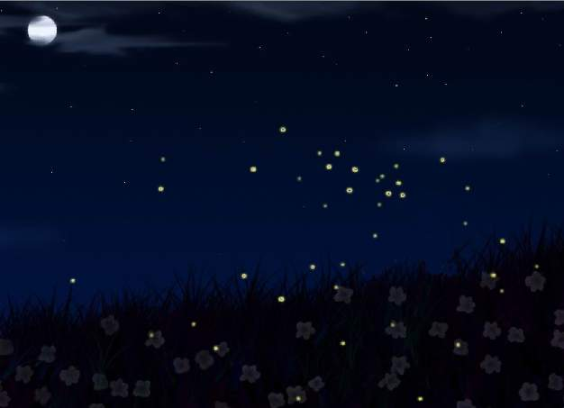

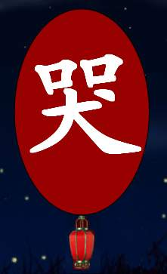
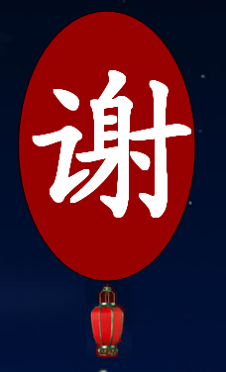
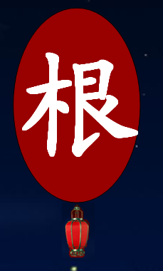



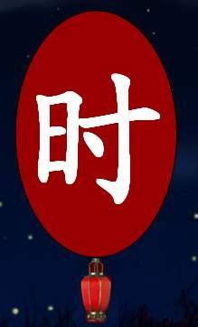
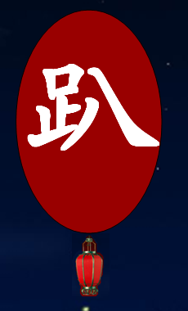
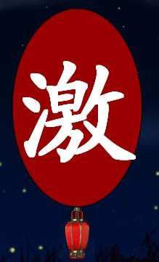
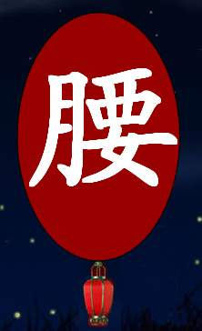
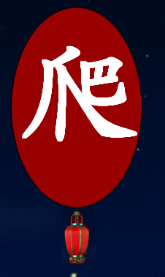

Slide 38
比一比：
比比谁读得课文最流利

Slide 39
她睁开眼睛一看，是一只蚂蚁趴在一根水草上。
睡莲弯弯腰，让他爬了上来。
小蚂蚁非常感激，连声说谢谢。
还有更难的哦！

Slide 40

夏夜,公园里静悄悄的。

Slide 41
水池里,睡莲刚闭上眼睛,就被呜呜的哭声惊醒了。她睁开眼睛一看,是一只蚂蚁趴在一根水草上。睡莲问:“小蚂蚁,你怎么了? ”
小蚂蚁说: “我不小心掉进池塘,上不了岸啦!”
“快上来吧!”睡莲弯弯腰,让他爬了上来。
小蚂蚁非常感激,连声说:“谢谢您,睡莲姑姑。”
睡莲说: “今晚就在这儿住下吧!你瞧,夏夜多美啊!”
小蚂蚁摇摇头,说:“我得回家。要不,爸爸妈妈会着急的。”

Slide 42
水池里,睡莲刚闭上眼睛,就被呜呜的哭声惊醒了。她睁开眼睛一看,是一只蚂蚁趴在一根水草上。睡莲问:“小蚂蚁,你怎么了? ”
小蚂蚁说: “我不小心掉进池塘,上不了岸啦!”
“快上来吧!”睡莲弯弯腰,让他爬了上来。
小蚂蚁非常感激,连声说:“谢谢您,睡莲姑姑。”
睡莲说: “今晚就在这儿住下吧!你瞧,夏夜多美啊!”
小蚂蚁摇摇头,说:“我得回家。要不,爸爸妈妈会着急的。”

Slide 43
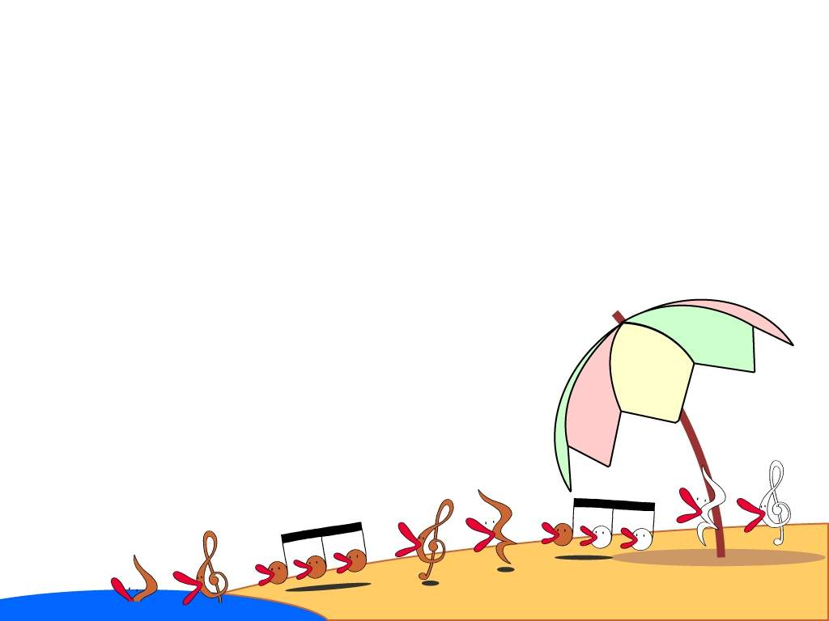
de
(飞得快)
得
dé
( 得到 )
děi
(可得注意 )
zhe
(看着 )
着
zháo
( 着急 )

Slide 44


课文中的小伙伴有：
睡莲
小蚂蚁
蜻蜓
萤火虫

Slide 45
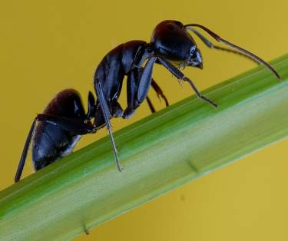
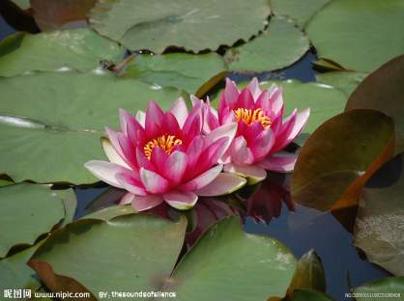
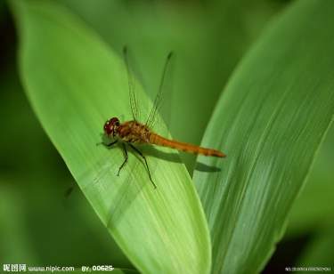
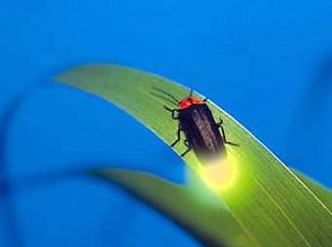

Slide 46
（ ），（ ）不小
心掉进了池塘，在（ ）、
（ ）、（ ）、的帮
助下回到了家。
夏夜
蚂蚁
睡莲
蜻蜓
萤火虫

Slide 47
帮助
睡莲
上岸
小蚂蚁
蜻蜓
萤火虫
回家
帮助

Slide 48

课文哪几个自然段写了蚂蚁和睡莲的对话？

Slide 49
2水池里，睡莲刚闭上眼睛，就被呜呜的哭声惊醒了。她睁开眼睛一看，是一只蚂蚁趴在一根水草上。睡莲问：“小蚂蚁，你怎么啦？”
3小蚂蚁说：“我不小心掉进池塘，上不了岸啦！”
4“快上来吧！”睡莲弯弯腰，让他爬了上来。
5小蚂蚁非常感激，连声说：“谢谢您，睡莲姑姑。”
6睡莲说：“今晚就在这儿住下吧！你瞧，夏夜多美呀！”
7小蚂蚁摇摇头，说：“我得回家。要不，爸爸妈妈会着急的。”

Slide 50
轻声读2—7小节，用“ ”划出小蚂蚁的话，用“ ”划出睡莲的话。

Slide 51
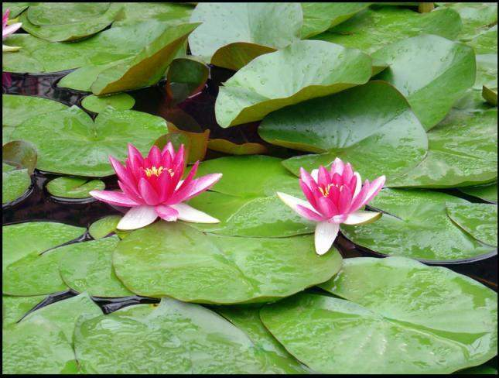
睡 莲

Slide 52
水池里，睡莲刚闭上眼睛，就被呜呜的哭声惊醒了。她睁开眼睛一看，是一只蚂蚁趴在一根水草上。 睡莲问：“小蚂蚁，你怎么啦？”
小蚂蚁说：“我不小心掉进池塘，上不了岸啦！”
“快上来吧！”睡莲弯弯腰，让他爬了上来。
小蚂蚁非常感激，连声说：“谢谢您，睡莲姑姑。”
睡莲说：“今晚就在这儿住下吧！你瞧，夏夜多美呀！”
小蚂蚁摇摇头，说：“我得回家。要不，爸爸妈妈会着急的。”

Slide 53


“小蚂蚁，你怎么啦？”
“我不小心掉进池塘，上不了岸啦！”
“快上来吧！”
“谢谢您，睡莲姑姑。”
“今晚就在这儿住下吧！你瞧，夏夜多美呀！”
“我得回家。要不，爸爸妈妈会着急的。”

Slide 54



“我不小心掉进池塘，上不了岸啦！”
“小蚂蚁，你怎么啦？”
“快上来吧！”
“谢谢您，睡莲姑姑。”
“今晚就在这儿住下吧！你瞧，夏夜多美呀！”
“我得回家。要不，爸爸妈妈会着急的。”

Slide 55
小蚂蚁，你怎么啦？

Slide 56
“我不小心掉进池塘，上不了岸啦！”

Slide 57
睡莲( )问:
小蚂蚁，你怎么啦？
小蚂蚁( )说:
“我不小心掉进池塘，上不了岸啦！”

Slide 58
“快上来吧!”睡莲弯弯腰，让他爬了上来。
小蚂蚁非常感激，连声说: “谢谢您，睡莲姑姑。”
“今晚就在这儿住下吧！你瞧，夏夜多美呀！”
小蚂蚁摇摇头，说： “我得回家。要不，爸爸妈妈会着急的。”

Slide 59
蚂蚁趴在水草上，
哭声惊醒了大家。
睡莲弯腰让他爬，
蚂蚁非常感谢她！

Slide 60
蚂蚁趴在水草上，
哭声惊醒了大家。
睡莲弯腰让 爬，
蚂蚁非常感谢 ！
他
她

Slide 61
他 她 它
他
1、（ ）们正在操场上做游戏呢！
2、奶奶脱下（ ）的棉衣，放到阳台上去晒。
3、青蛙是益虫，（ ）一小时内吃掉40只苍蝇或840只蚊子。
4、哥哥骑着（ ）的新自行车出去了。
她
它
他

Slide 62
他们的话让正在睡莲叶上休息的蜻蜓听见了。他问:“睡莲姑姑,有什么事吗?”
“小蚂蚁想回家,可我没办法送他。”
蜻蜓说:“让我来送小蚂蚁吧!”
睡莲问:“天这么黑,你能行吗?”
这时,一只萤火虫飞来了，说:“我来给你们照亮。”

Slide 63

学习要求：
1、读一读:四人小组用喜欢的方式读课文8-14节，注意读准字音。
2、找一找：蜻蜓和萤火虫分别是怎么说的, 又是怎么做的。

Slide 64
他们的话让正在睡莲叶上休息的蜻蜓听见了。他问:“睡莲姑姑,有什么事吗?”
“小蚂蚁想回家,可我没办法送他.”
蜻蜓说:“让我来送小蚂蚁吧!”
睡莲问:“天这么黑,你能行吗?”
这时,一只萤火虫飞来了，说:“我来给你们照亮。”

Slide 65
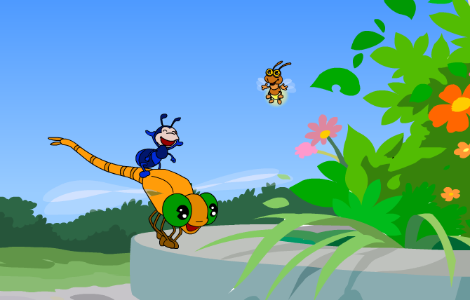

Slide 66
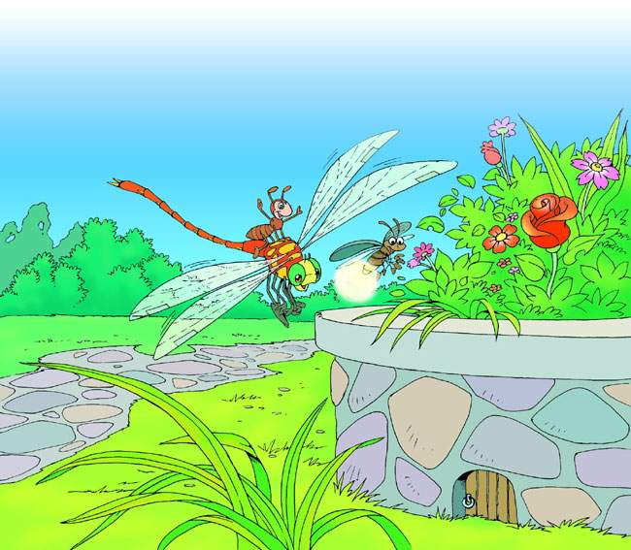
飞机
小蚂蚁爬上“飞机”，蜻蜓起飞了。萤火虫在前面点起了亮晶晶的小灯笼。
小灯笼

Slide 67
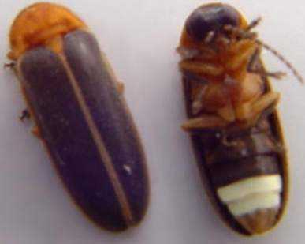
萤火虫

Slide 68
小蚂蚁爬上“飞机”,蜻蜓起飞了。萤火虫在前面点起了亮晶晶的小灯笼。
蜻蜓飞呀飞,飞过青青的假山,飞过绿绿的草坪,飞到一座花坛前,小蚂蚁到家了。

Slide 69
蜻蜓飞呀飞，飞过青青的假山，飞过
绿绿的草坪，飞到一座花坛前，小蚂蚁到
家了。
青青的假山
绿绿的草坪

Slide 70
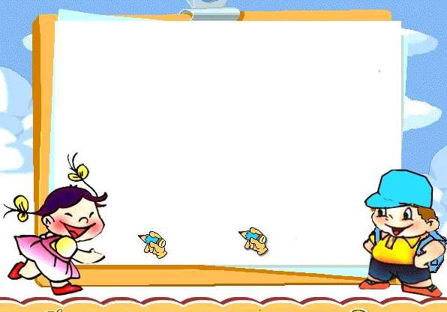
青青的假山 青青的______
绿绿的草坪 绿绿的______
弯弯的小路 弯弯的______

Slide 71
蜻蜓还会飞过（ ）的（ ），（ ）的（ ）。
蜻蜓飞呀飞，飞过青青的假山，飞过绿绿的草坪，飞到一座花坛前，小蚂蚁到家了。
青青的假山
绿绿的草坪

Slide 72

编对话：
小蚂蚁到家了，它说：“————。”
朋友们说：“——————。”

Slide 73
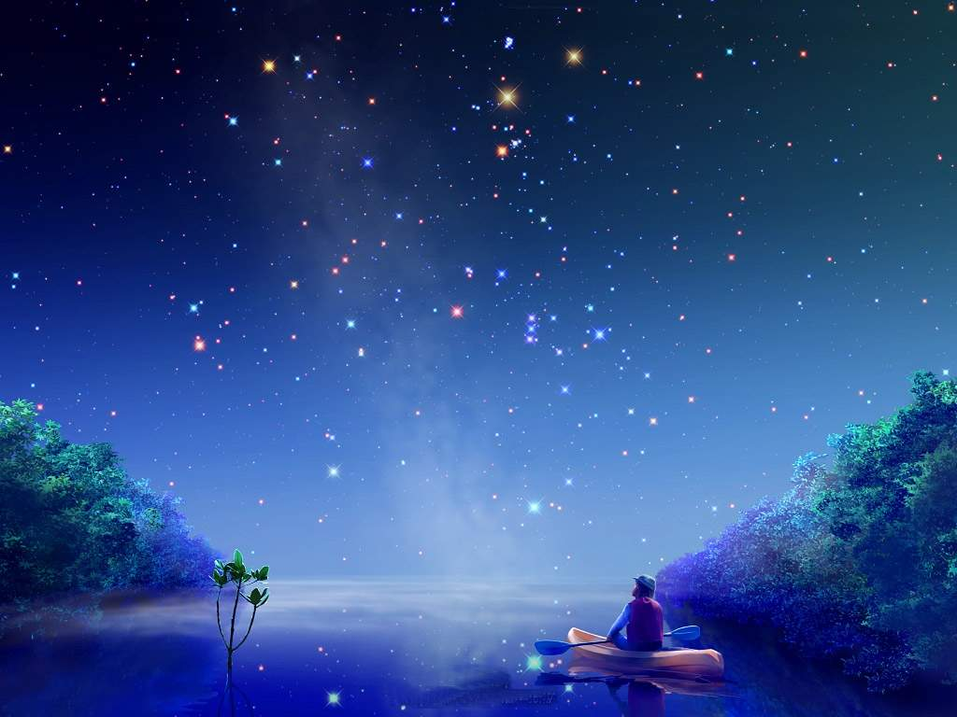
星星看见了,高兴地眨着眼。

Slide 74

说一说
1、“飞机”是指谁？
2、星星看见了，高兴的眨着眼睛。
星星高兴什么呀？

Slide 75
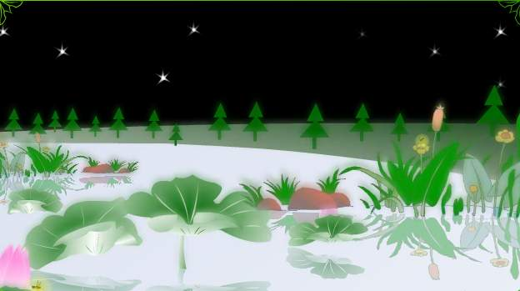
假如你是星星，看到这动
人的一幕，你会说想些什么？
说些什么呢？
假如你是星星，看到这动人的一幕，你会说想些什么？说些什么呢？

Slide 76
星星看见了,高兴地眨着眼。
啊,多美的夏夜呀!

Slide 77

啊，多美的夏夜呀！

Slide 78
你觉得夏夜美吗？美在什么地方？光是风景美吗？

Slide 79
助人为乐的精神最美

Slide 80
夏夜多美
睡 莲
上岸
帮助
小蚂蚁
蜻 蜓
帮助
回家
萤火虫
心灵更美

Slide 81
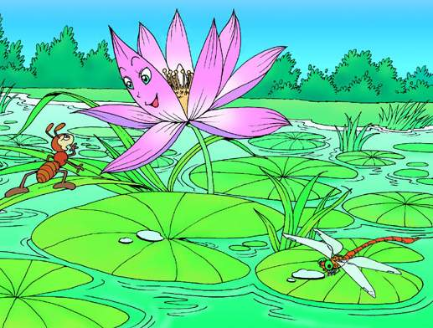

我想对你说……

Slide 82




小蚂蚁掉进了池塘，谁帮他爬上岸了？
小蚂蚁要回家了，谁帮他了？

Slide 83
小蚂蚁在朋友们的帮助下回到了家。他会怎么对妈妈说呢？请你帮小蚂蚁说下去。
睡莲姑姑
蜻蜓
萤火虫

Slide 84

快帮萤火虫找回它的小灯笼吧!
gēn shí lián kū fēi gǎn zhēng yāo xiè
莲 哭 睁 根 腰 非 感 谢 时

Slide 85

拓展练习
青青的小山 青青的____
绿绿的草坪 绿绿的____
弯弯的小路 弯弯的____
红红的苹果 红红的____

Slide 86
练习2
红红的————
高高的———
长长的———
闪闪的———
亮亮的———
大大的———
蓝蓝的——

Slide 87

你会像我这样说吗?
青青的假山 青青的假山上有个小小的亭子．
绿绿的草坪 绿绿的草坪上有 .
弯弯的小路 弯弯的 .
小小的知了 知了 .
小朋友玩耍
眉毛
小小的
在树上鸣叫

Slide 88
读了课文后，你知道了什么？
在你的身边有这样喜欢帮助别人的人吗？

Slide 89
收获园
学了这篇课文后，我……

Slide 90
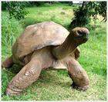
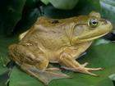
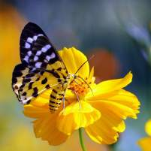
说一说：池塘里，除了小蜻谁还可以帮助小蚂蚁回家？

Slide 91
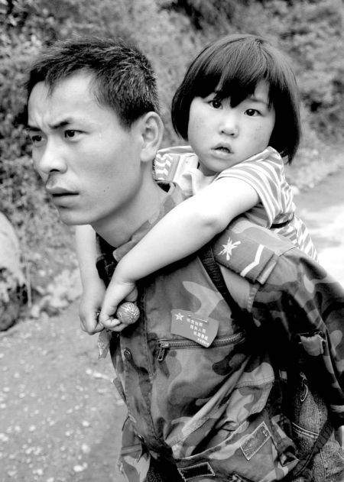
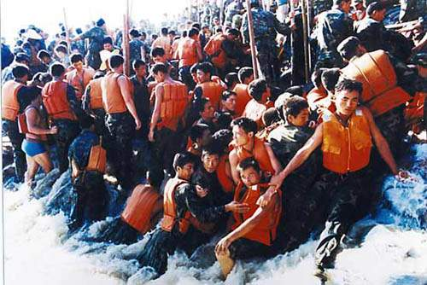
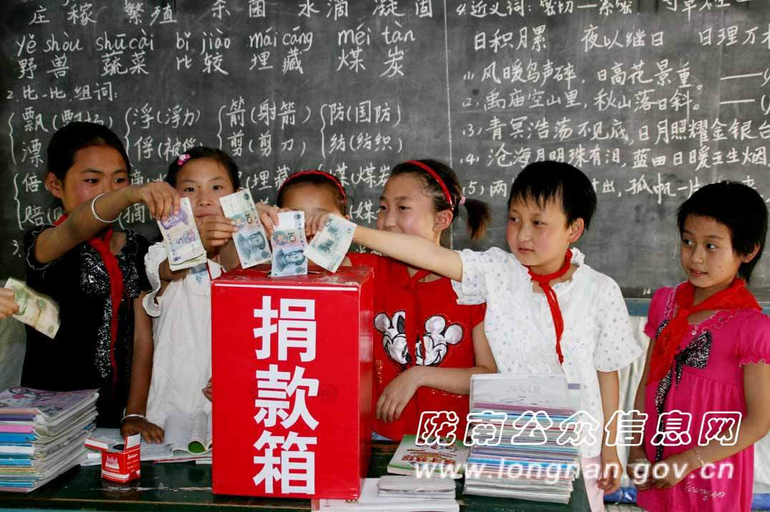
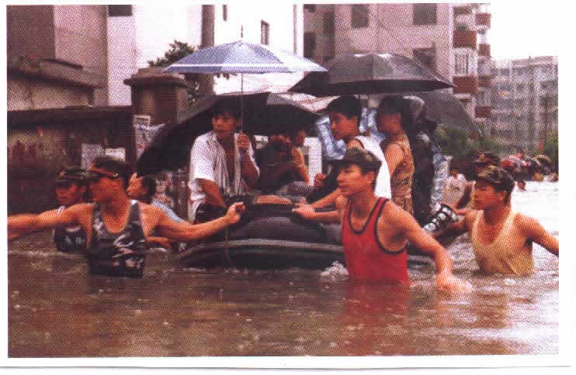
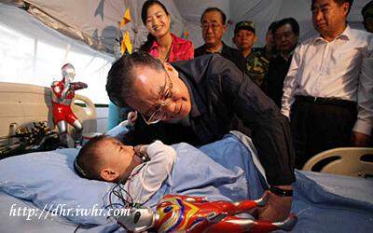

请让我来帮助你，
就像帮助我自己，
这世界会变得更美丽。

Slide 92

他
（他的）
（他们）
（他人）
（他家）
（他山之石）
我会写

Slide 93
她
（她的）
（她们）
（她家）
我会写

Slide 94
送
（送走）
（送人）
（送行）
（送给）
（送气）
（送信）
我会写

Slide 95
过
（过去）
（走过）
（过时）
（过冬）
（过来）
（过年）
我会写

Slide 96
时
（时间）
（时光）
（小时）
（同时）
（时机）
（时节）
我会写

Slide 97
让
（让路）
（让座）
（让开）
（让位）
（让步）
（出让）
我会写

Slide 98
送
（送走）
（送人）
（送行）
（送给）
（送气）
（送信）
我会写

